Slide 1
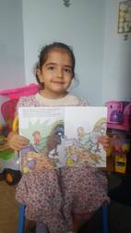
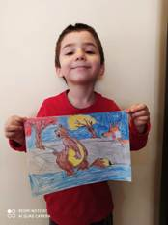
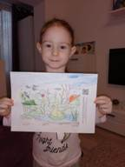
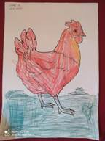
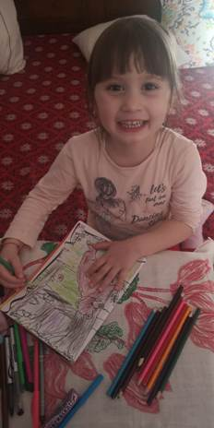
Grupa mijlocie A – “Voiniceii”
Prof: POPESCU ALINA
Tema “Păsări din ograda bunicilor” 16 - 20 Martie 2020
Această săptămână a fost dedicată poveştilor cu păsări şi animale. Am “călătorit” cu “Ursul păcălit de vulpe”, am “căutat” împreună cu personajul principal, cocoşul, “PunguÎa cu doi bani”, am fost trişti şi veseli cu “Răţuşca cea urâtă”, am încurajat hărnicia “Găinuşei roşii” şi “Gâsca de aur”, o lectură demnă de reţinut, “ o inimă de aur va fi rasplătită pe măsură”!
Desen după conturul unei scene din poveste.

Slide 2
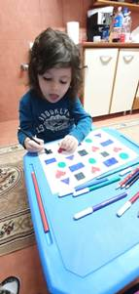
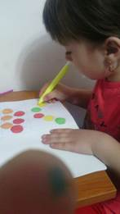
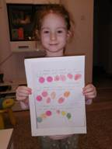
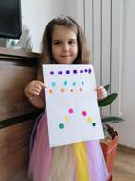
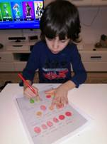
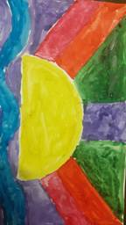
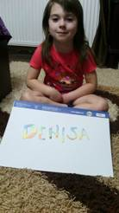
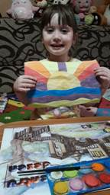
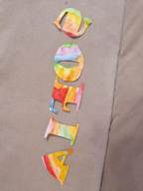
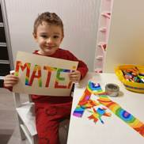
Sarcină didactică : Colorăm forme geometrice vesele după un model dat
Prenumele în curcubeu şi “Suntem veseli şi optimişti”

